Slide 1

TRƯỜNG ĐẠI HỌC TRÀ VINH
TRƯỜNG KĨ THUẬT & CÔNG NGHỆ
KHOA CÔNG NGHỆ THÔNG TIN
BÁO CÁO KẾT THÚC MÔN
XÂY DỰNG HỆ THỐNG WEB MỞ
ĐỀ TÀI
XÂY DỰNG WEBSITE
BÁN HÀNG ĐIỆN LẠNH
Giảng viên hướng dẫn:
THs. Phạm Thị Trúc Mai
Sinh viên thực hiện:
  - Nguyễn Thanh Hiếu - DA22TTA
  - Phạm Hoàng Kha - DA22TTA
  - Nguyễn Trí Cường - DA22TTA
Notes:
Giới thiệu tên đề tài, môn học và công nghệ chính sử dụng.

Slide 2

Lí do chọn đề tài
Mục tiêu đề tài
Kiến trúc tổng quan
Kết luận
Hướng phát triển
Notes:
Trình bày bối cảnh thương mại điện tử và lý do nhóm chọn đề tài này.

Slide 3
Lý do chọn đề tài
- Nhu cầu mua sắm điện lạnh online tăng cao.
- Thị trường e-commerce Việt Nam phát triển mạnh.
- Cần hệ thống hiện đại, tích hợp AI hỗ trợ khách hàng.
- Thanh toán online an toàn, tiện lợi.
Notes:
Trình bày bối cảnh thương mại điện tử và lý do nhóm chọn đề tài này.

Slide 4
Mục tiêu đề tài
Xây dựng website thương mại
điện tử hoàn chỉnh.
Tích hợp AI Chatbot hỗ trợ tư vấn (Google Gemini).
Hệ thống thanh toán online (VietQR/SePay).
Quản trị viên quản lý toàn bộ
hoạt động.
Thiết kế responsive, trải nghiệm
người dùng tốt.

Slide 5
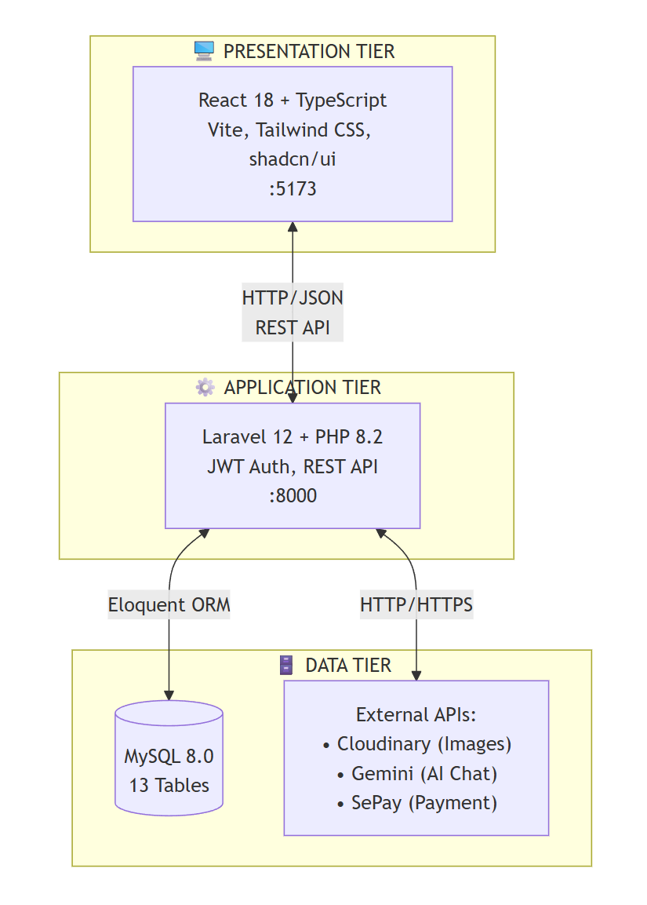
Kiến trúc tổng quan
Notes:
Giải thích mô hình client-server và vai trò từng thành phần.

Slide 6
Cấu trúc thư mục dự án
Tree structure của project:
Laravel-React-AI-Marketplace/
├── backend/ (Laravel API)
├── frontend/ (React SPA)
├── BaoCao/ (Documentation)
└── docs/ (Database files)

Slide 7
Công nghệ sử dụng
Công nghệ Backend:
Thành phần | Công nghệ | Version
Framework | Laravel | 12.x
Language | PHP | 8.2+
Authentication | JWT (tymon/jwt-auth) | 2.x
Database | MySQL | 8.0
ORM | Eloquent | -
Image Storage | Cloudinary | API
AI Service | Google Gemini | API
Payment | SePay (VietQR) | API

Slide 8
Công nghệ sử dụng
Công nghệ Frontend:
Thành phần | Công nghệ | Version
Framework | React | 18.x
Language | TypeScript | 5.x
Build Tool | Vite | 5.x
State Management | Zustand | 4.x
HTTP Client | Axios | 1.x
UI Components | shadcn/ui | -
Styling | Tailwind CSS | 3.x
Routing | React Router | 6.x

Slide 9
Tổng quan database
Database: dienlanh_shop
Engine: InnoDB
Charset: utf8mb4_unicode_ci
Tổng số bảng: 13 tables
Liệt kê các bảng chính

Slide 10
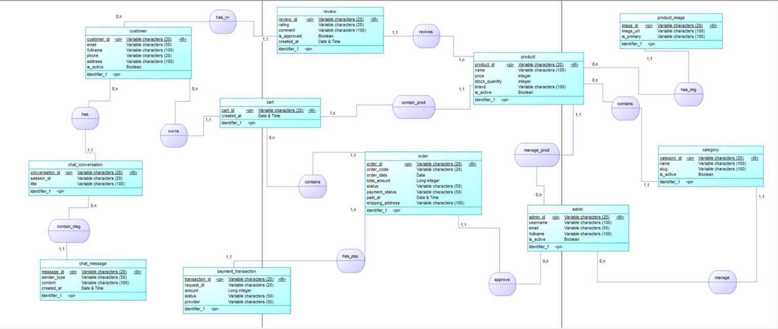
Tổng quan database
Sơ đồ CDM (Conceptual Data Model)

Slide 11
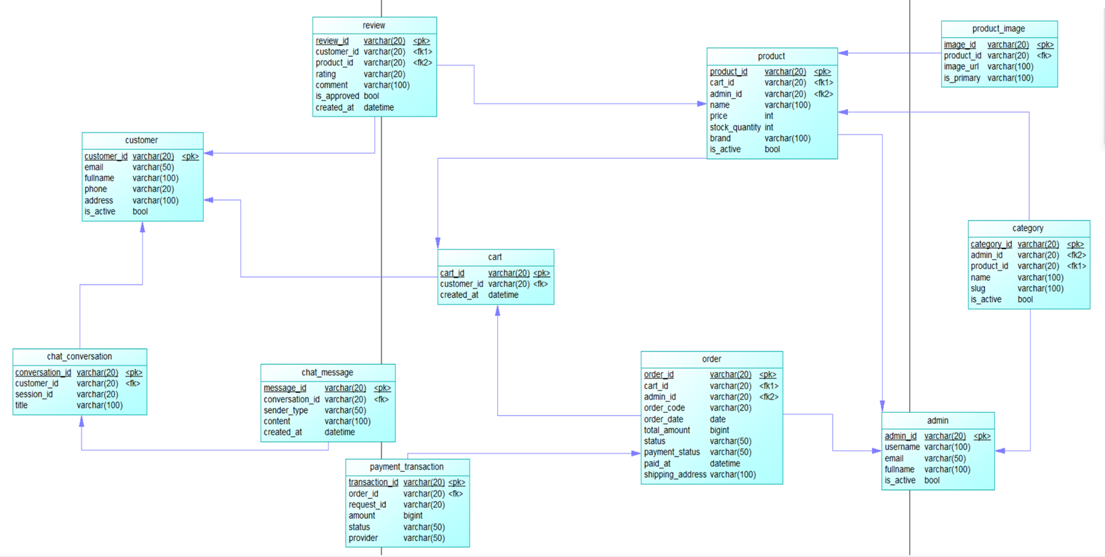
Tổng quan database
Sơ đồ PDM (Physical Data Model)

Slide 12
Cấu trúc Controlers
17 Controllers được tổ chức theo nhóm:
  Auth: AdminAuthController, CustomerAuthController
  Admin: 6 controllers (Category, Product, Order, Customer, Review, Stats)
  Customer: 3 controllers (Cart, Order, Review)
  Public: 3 controllers (Category, Product, Review)
Common: ChatController, PaymentController
Notes:
Giới thiệu các bản phác thảo giao diện trước khi xây dựng.

Slide 13
Models
Nhóm | Models | Relationships
User | Admin, Customer | Customer HasMany Order
Product | Category, Product, ProductImage | Product BelongsTo Category
Cart | Cart, CartItem | Cart HasMany CartItem
Order | Order, OrderItem, PaymentTransaction | Order HasMany OrderItem

Slide 14
API Endpoints Overviews
Public API (Không cần xác thực):
  GET /public/categories - Danh mục
  GET /public/products - Sản phẩm
  GET /public/products/featured - Nổi bật
  Query params: ?search, ?category_id, ?min_price, ?max_price
Customer API (JWT Required):
  Cart: GET/POST/PUT/DELETE /cart
  Orders: GET/POST /orders
  Reviews: GET/POST/PUT/DELETE /reviews
Notes:
Mô tả chức năng chính của giao diện người dùng.

Slide 15
JWT Authentication System
2 JWT Guards riêng biệt:
- admin guard → admins provider
- customer guard → customers provider
Token Structure:
{ "sub": 1,
"role": "customer|admin",
"email": "...",
"iat": timestamp,
"exp": timestamp }
- Token storage: localStorage
- Middlewareprotection: auth:admin, auth:customer
Notes:
Mô tả chức năng chính của giao diện người dùng.

Slide 16
Tính năng nổi bật
AI Chatbot - Google Gemini
Thanh toán Online - VietQR/SePay
Hệ thống Đánh giá & Review
Quản lý Sản phẩm Nâng cao

Slide 17
Kết quả đạt được
Xây dựng thành công website bán hàng điện lạnh hoàn chỉnh, đáp ứng các chức năng cơ bản của hệ thống thương mại điện tử.
Hệ thống được triển khai theo kiến trúc client–server, sử dụng Laravel, React SPA và MySQL, đảm bảo tính rõ ràng, dễ bảo trì và mở rộng.
Các chức năng chính được triển khai và hoạt động ổn định.
Hệ thống quản trị viên hỗ trợ quản lý danh mục, sản phẩm, đơn hàng, khách hàng và đánh giá,… góp phần phục vụ cho công tác quản lý.
Kết quả kiểm thử cho thấy hệ thống hoạt động đúng yêu cầu thiết kế, xử lý dữ liệu chính xác, giao diện thân thiện và dễ sử dụng cho cả người dùng và quản trị viên.

Slide 18
Hướng phát triển
Bổ sung các tính năng nâng cao như quản lý khuyến mãi, mã
giảm giá, quản lý kho hàng nâng cao và phân quyền chi tiết hơn cho quản trị viên.
Cải thiện tốc độ xử lý API, áp dụng cơ chế cache và phân trang
tối ưu để đáp ứng số lượng người dùng lớn hơn.
Nâng cao tính sẵn sàng, khả năng mở rộng và độ ổn định của
hệ thống trong môi trường thực tế.
Tối ưu hiển thị trên nhiều thiết bị, nâng cao tính trực quan và
thuận tiện trong quá trình mua sắm.

Slide 19
CẢM ƠN

Slide 20
Demo

